Slide 1
♻️ Clasificación Automática
de Residuos para Reciclaje
Sistema de IA Aplicada · Trabajo Integrador Final
María Claudia Fabián
Modelado de Sistemas de IA Aplicada · UPATecO Salta · 2026
Formador: Lic. Walter Gabriel Ramirez

Slide 2
1. ¿Qué problema resolvemos?
Clasificación automática de residuos para reciclaje
La gestión de residuos es uno de los grandes desafíos ambientales.
Las plantas de recuperación y los contenedores inteligentes pueden
beneficiarse de un sistema que clasifique automáticamente.
9
570
48,1 %
× 4,3
Clases de residuos
Imágenes usadas (>200 mín. TIF)
Accuracy en test
Mejor que el azar
Pregunta de investigación
Dada una foto de un residuo, ¿podemos clasificar entre 9 categorías de materiales?
TIF · Residuos · UPATecO 2026 — Slide 2

Slide 3
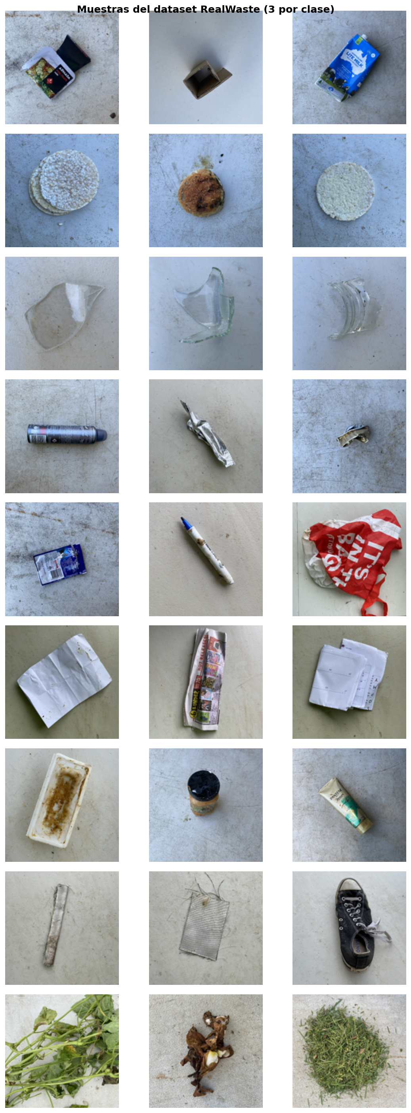
2. Dataset
RealWaste · UCI Machine Learning Repository
• Origen: Whyte's Gully Waste & Resource Recovery (Australia)
• 4.752 imágenes totales · subset usado: 570 (435 train + 135 test)
• 9 clases: Cardboard, Food Organics, Glass, Metal, Misc Trash,
• Paper, Plastic, Textile Trash, Vegetation
• Resolución original 524×524 → redimensionada a 64×64 para CPU
• Licencia Creative Commons Attribution 4.0
TIF · Residuos · UPATecO 2026 — Slide 3

Slide 4
3. Pipeline (Ciclo 3 - Visión)
Transfer Learning con MobileNetV2
Imágenes Residuos
Augmentación (flip, rotate)
MobileNetV2 Frozen
Fine-tuning 9 clases
App Streamlit (uploader)
Stack: Python · PyTorch · torchvision · Streamlit · MobileNetV2
2 fases: features frozen (LR=1e-3) → fine-tuning últimas 30 capas (LR=1e-4)
TIF · Residuos · UPATecO 2026 — Slide 4

Slide 5
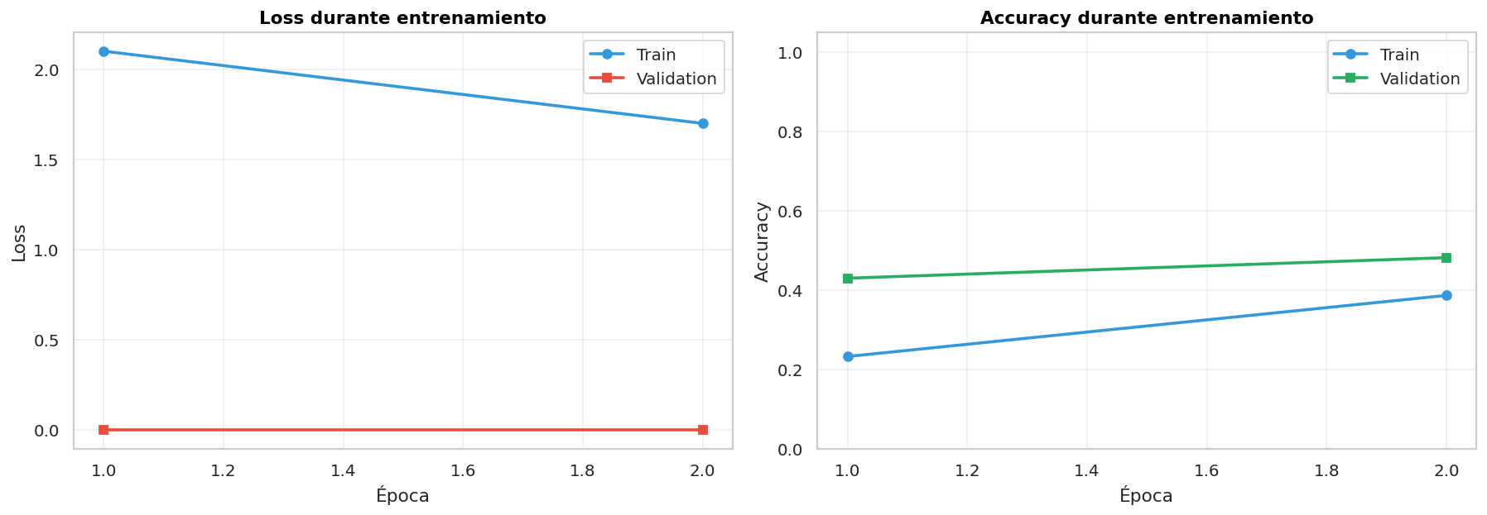
4. Resultados
Mejora sostenida en 4 épocas
Métricas finales
• Accuracy: 48,1%
• F1 macro: 0,459
• Random: 11,1%
• Mejora: × 4,3
TIF · Residuos · UPATecO 2026 — Slide 5

Slide 6
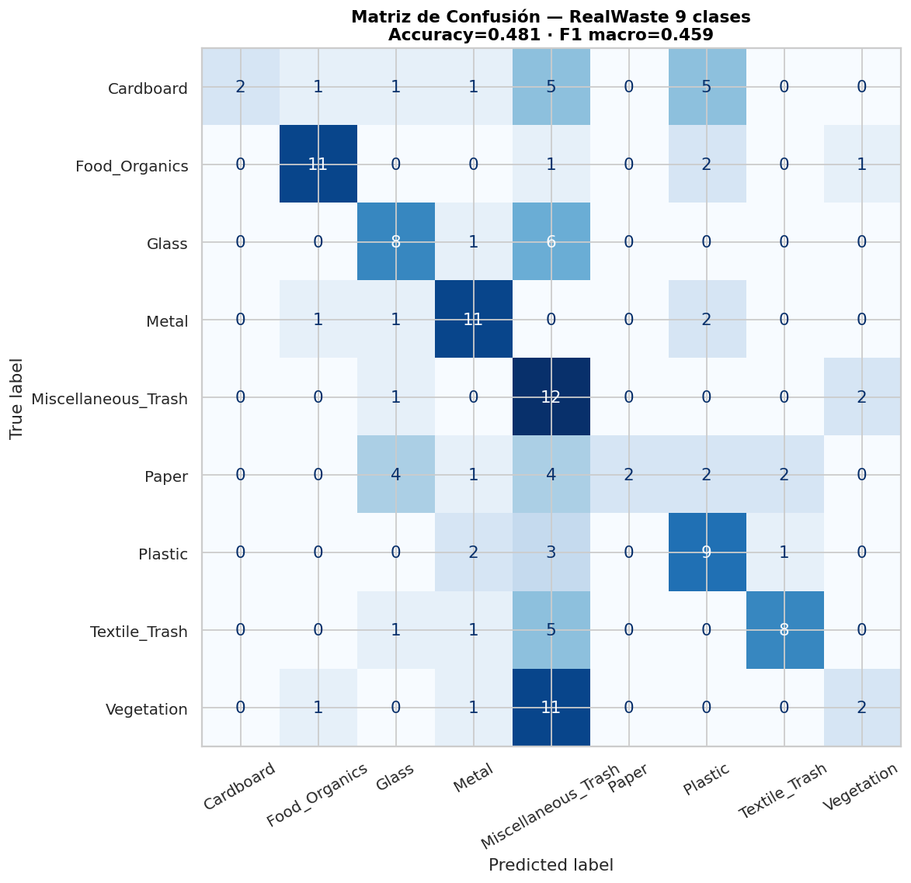
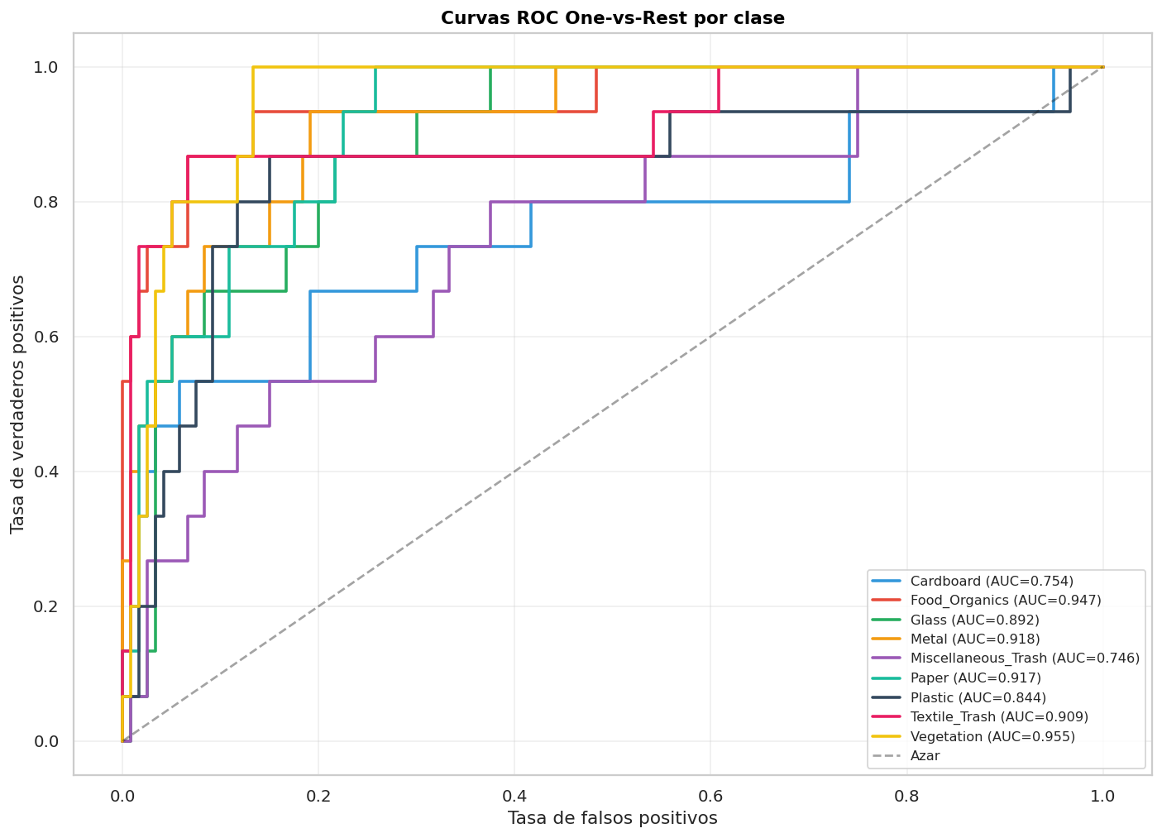
5. Evaluación detallada
Matriz 9×9 + Curvas ROC
TIF · Residuos · UPATecO 2026 — Slide 6

Slide 7

6. Aplicación local Streamlit
Upload → Predicción → Recomendación
Funcionalidad:
• Upload imagen JPG/PNG
• Predicción + probabilidad
• Bar chart con 9 clases
• Recomendación de reciclaje
• (qué contenedor usar)
• Caveat ético siempre visible
TIF · Residuos · UPATecO 2026 — Slide 7

Slide 8
7. Límites y consideraciones éticas
Lo que el sistema NO sabe hacer
Generalización limitada
Solo 9 clases
Dataset australiano. Empaques argentinos pueden ser distintos.
RAEE, peligrosos, médicos NO se clasifican. Verificar normativa local.
Imágenes controladas
Subset reducido
Entrenado con fondo plano. Fotos en contenedores reales pueden degradar.
570 imágenes vs 4.752 del dataset completo. Más datos = más accuracy.
Posicionamiento ético:
Es una HERRAMIENTA EDUCATIVA y de TRIAGE rápido. NO reemplaza el etiquetado oficial.
TIF · Residuos · UPATecO 2026 — Slide 8

Slide 9
8. Conclusiones y próximos pasos
Cierre
Lo que logramos
Próximos pasos
• Sistema completo CRISP-DM end-to-end
• MobileNetV2 + Transfer Learning (2 fases)
• 48,1% accuracy / 0,459 F1 macro (4× random)
• App Streamlit con upload + recomendación
• Documentación profesional + APA + tests
• Entrenar con dataset completo (4.752 imgs)
• Recolectar imágenes argentinas
• Implementar Grad-CAM para explicabilidad
• Versión móvil para uso en campo
• Agregar más clases (RAEE, peligrosos)
TIF · Residuos · UPATecO 2026 — Slide 9

Slide 10
¿Preguntas?
Gracias por su atención
María Claudia Fabián · TIF UPATecO 2026
Dataset: RealWaste · UCI ML Repository · CC BY 4.0

